Slide 1
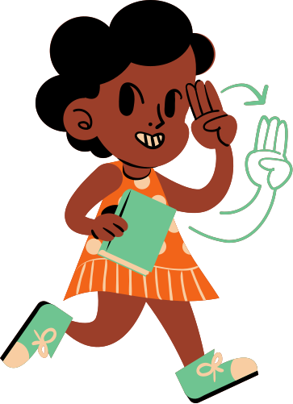
CHÀO MỪNG CÁC EM ĐẾN VỚI BÀI HỌC NGÀY HÔM NAY!

Slide 2
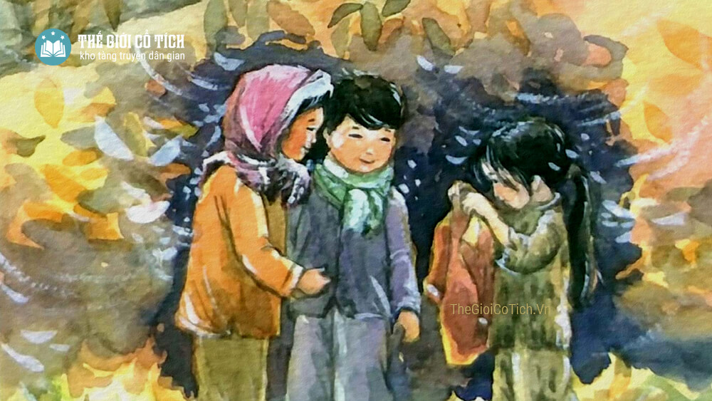
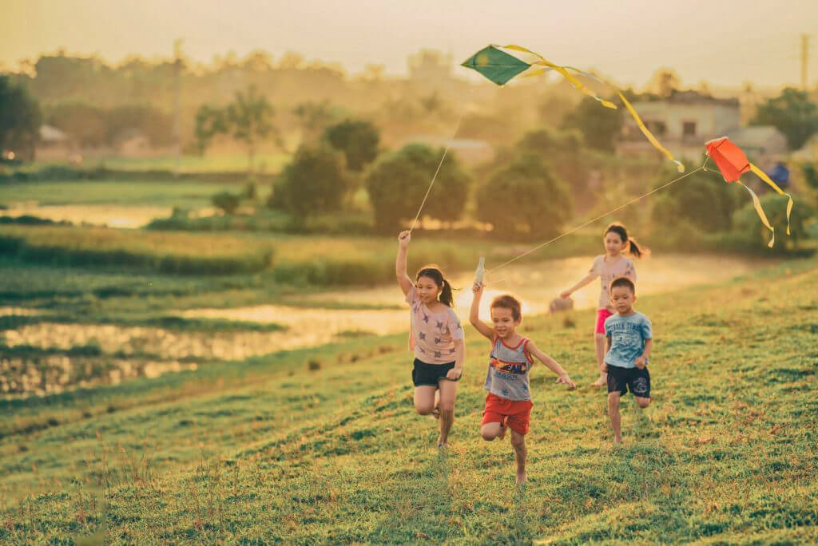
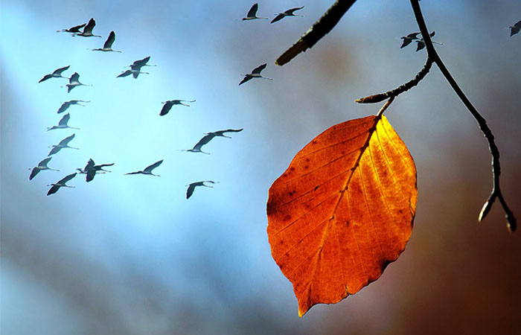
KHỞI ĐỘNG
Những hình ảnh sau đây gợi cho các em nhớ đến văn bản nào mà em từng học?
Gió lạnh đầu mùa
Tuổi thơ tôi
Chiếc lá cuối cùng

Slide 3
BÀI 6
ÔN TẬP

Slide 4
1. Em đã học ba văn bản Gió lạnh đầu mùa, Tuổi thơ tôi và Chiếc lá cuối cùng. Hãy hoàn thành phiếu học tập sau trong vở:
TÁC PHẨM | ĐỀ TÀI | CHỦ ĐỀ | CHI TIẾT TIÊU BIỂU
Gió lạnh đầu mùa
Tuổi thơ tôi
Chiếc lá cuối cùng

Slide 5
TÁC PHẨM | ĐỀ TÀI | CHỦ ĐỀ | CHI TIẾT TIÊU BIỂU
Gió lạnh đầu mùa | Cuộc sống những đứa trẻ nơi phố nghèo vào những ngày đầu tiên gió mùa về. | Tình thương người, sự sẻ chia, cảm thông đối với người có hoàn cảnh khó khăn. | Chị em Sơn lấy áo của Duyên đem cho Hiên mặc.

Slide 6
TÁC PHẨM | ĐỀ TÀI | CHỦ ĐỀ | CHI TIẾT TIÊU BIỂU
Tuổi thơ tôi | Tuổi thơ | Tình bạn cần có sự cảm thông, chia sẻ, thấu hiểu lẫn nhau. | Lợi có chú dế lửa và vô tình chú đã bị chết, tất cả mọi người tổ chức đám tang long trọng cho chú dế.

Slide 7
TÁC PHẨM | ĐỀ TÀI | CHỦ ĐỀ | CHI TIẾT TIÊU BIỂU
Chiếc lá cuối cùng | Sự sống và cái chết | Thắp lên hi vọng sống cho ta từ những điều giản dị đến từ những người xung quanh ta. | Cụ Bơ-mơn đã vẽ chiếc lá thường xuân cuối cùng ngay khi chiếc lá thật rụng xuống trong đêm mưa rét.

Slide 8
2. Nhân vật nào trong các văn bản Tuổi thơ tôi, Chiếc lá cuối cùng khiến em nghĩ về cuộc sống của bản thân nhiều nhất? Em đã học được những điều gì từ cách ứng xử của nhắn vật đó?

Slide 9
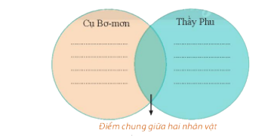
3. Tìm những điểm giống và khác nhau giữa nhắn vật thầy Phu (Tuổi thơ tôi) và nhắn vật cụ Bơ-mơn (Chiếc lá cuối cùng) theo sơ đồ sau

Slide 10
Thầy Phu và cụ Bơ-mơn đều là những người trầm lặng, làm những việc cho người khác một cách âm thầm mà không cần sự đền đáp nào cả.
GIỐNG NHAU
Thầy Phu đã đi đến đám tang của chú dế với một hình ảnh trang trọng, trang nghiêm.
KHÁC NHAU
Cụ Bơ-mơn đã im lặng làm và cuối cùng trở nên im lặng mãi mãi vì cụ đã ra đi.

Slide 11
4. Em học được điều gì về cách viết biên bản và cách tóm tắt nội dung trình bày của người khác?
Viết biên bản cần ngắn gọn, súc tích, cô đọng lại các ý chính của buổi học, tránh viết dài, lan man mà chưa đi vào được vấn đề chính.
Tóm tắt nội dung trình bày của người khác phải đầy đủ các ý chính và ngắn gọn.

Slide 12
5. Hãy nêu những việc em đã làm và có thể làm để trở thành “điểm tựa tinh thần” cho người khác.

Slide 13
6. Sau khi học xong bài học, em hiểu “điểm tựa tinh thần” là gì? Điểm tựa tinh thần có ý nghĩa như thế nào đối với mọi người?
Điểm tựa tinh thần là những giá trị về mặt tinh thần, cảm xúc bạn đem lại cho người khác giúp họ có động lực hơn. Đối với mỗi người thì điểm tựa tinh thần là vô cùng to lớn, nó giúp ta mạnh mẽ hơn, ý chí hơn trong cuộc sống.

Slide 14
HƯỚNG DẪN VỀ NHÀ
Hoàn thiện các bài tập trong SGK
Chuẩn bị bài mới: Bài 7 – Những cánh buồm

Slide 15
CẢM ƠN CÁC EM ĐÃ
LẮNG NGHE BÀI GIẢNG!

